Slide 1


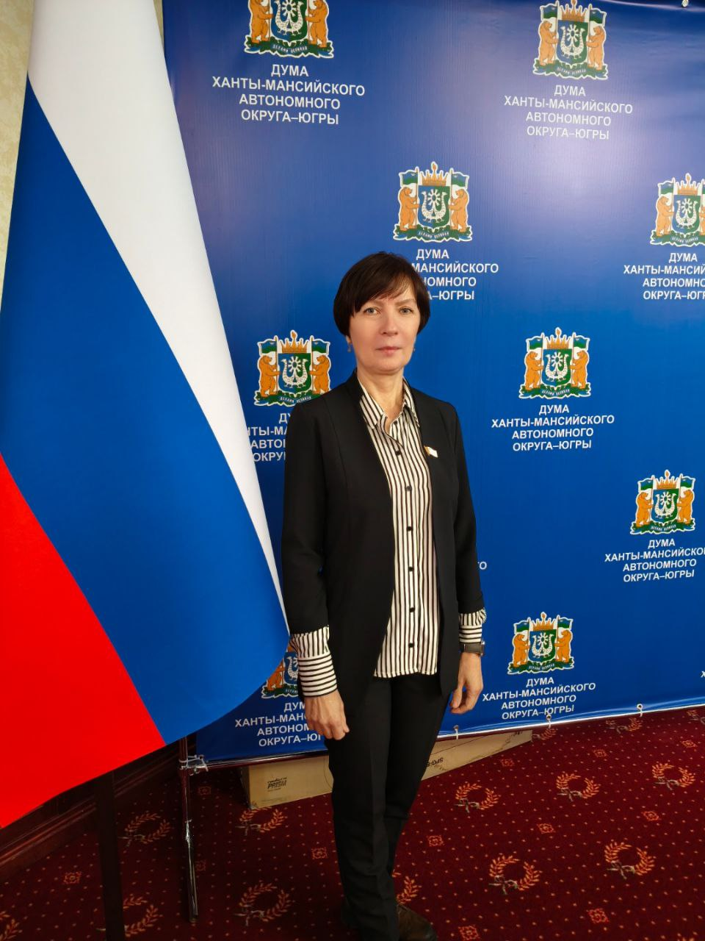
Отчет депутата Думы города Радужный VIII созыва Мандрик Ирины Львовны
ЕДИНАЯ
РОССИЯ
за период 14.09.2025-31.12.2025 год

Slide 2
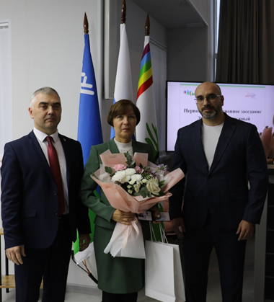
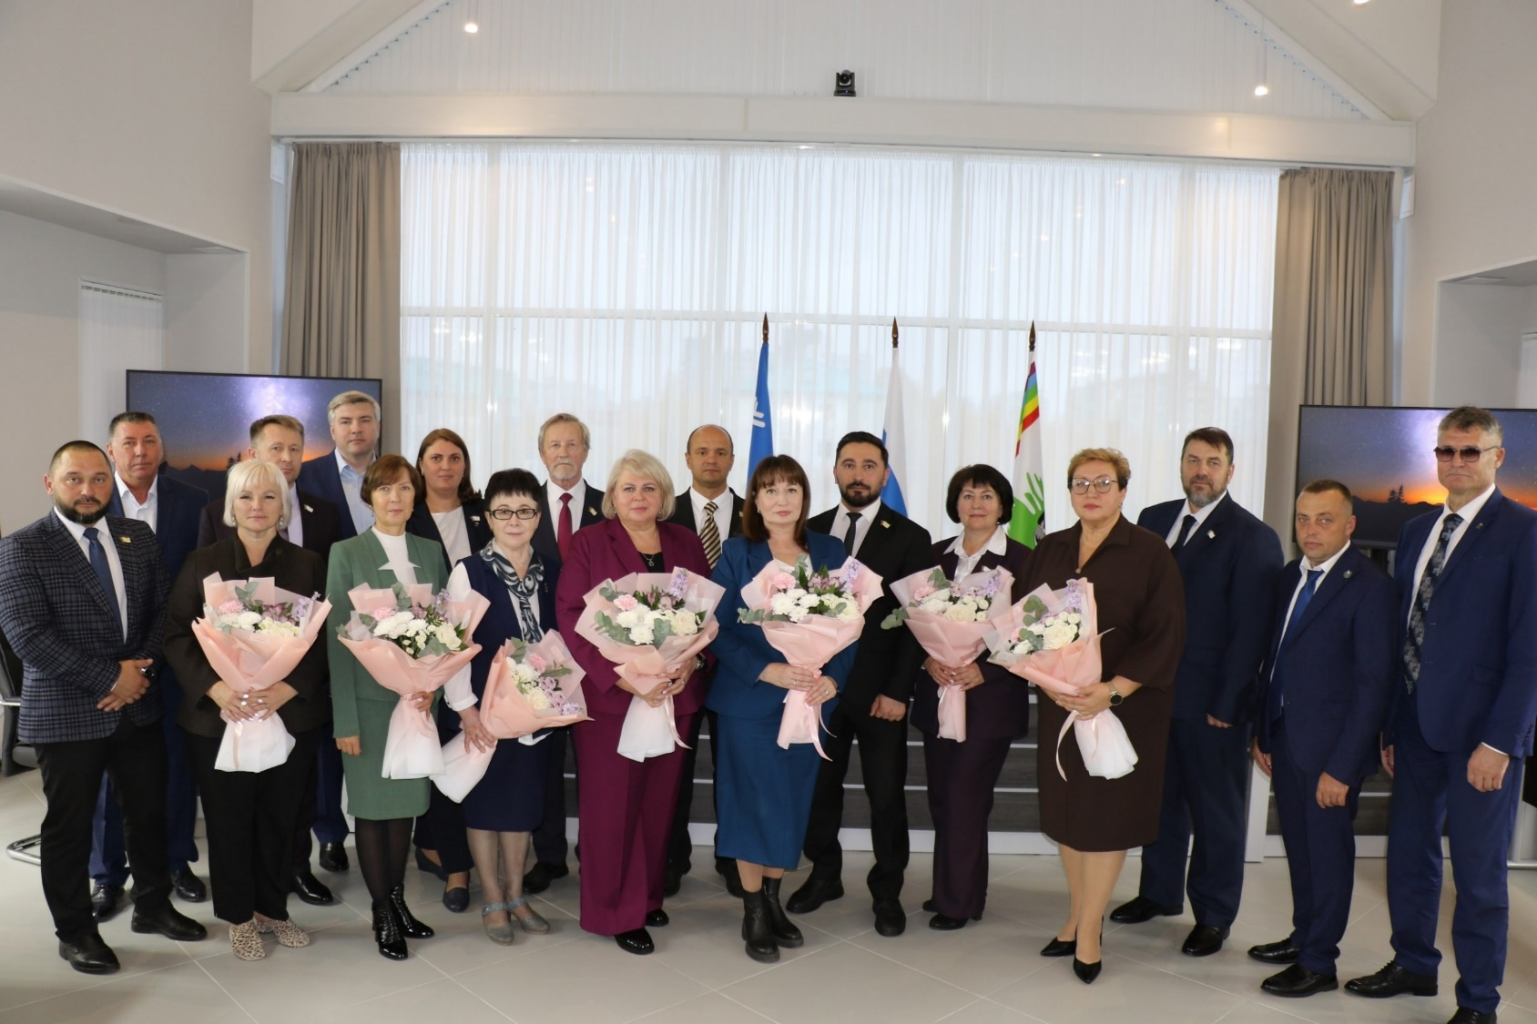
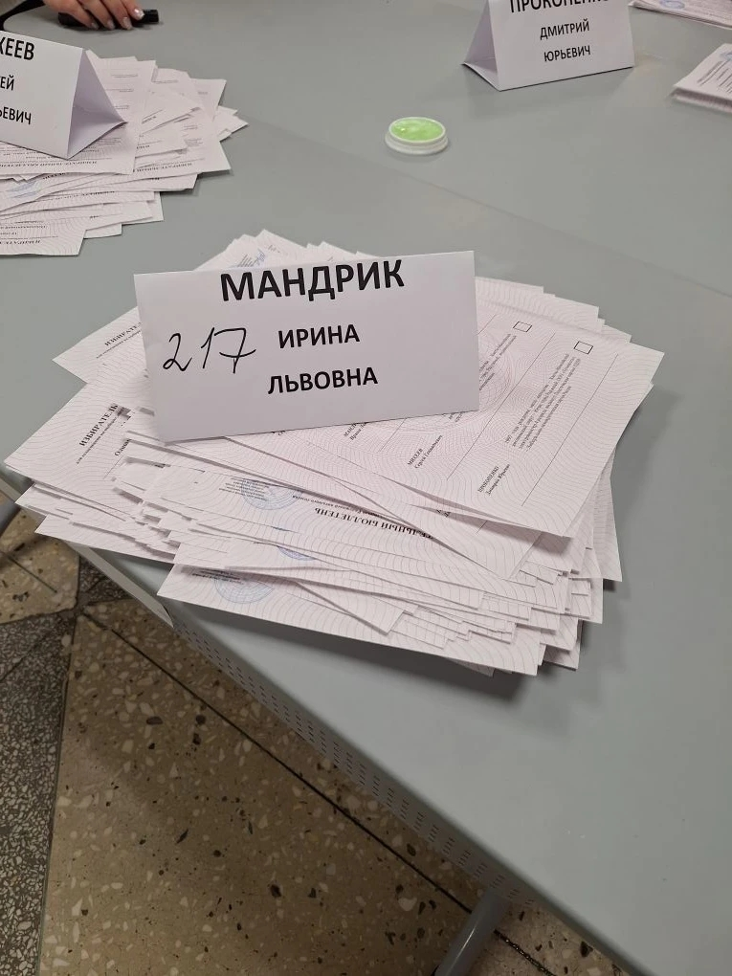
Выборы в Думу VIII созыва города Радужный 14 сентября 2025 года
ЕДИНАЯ
РОССИЯ

Slide 3
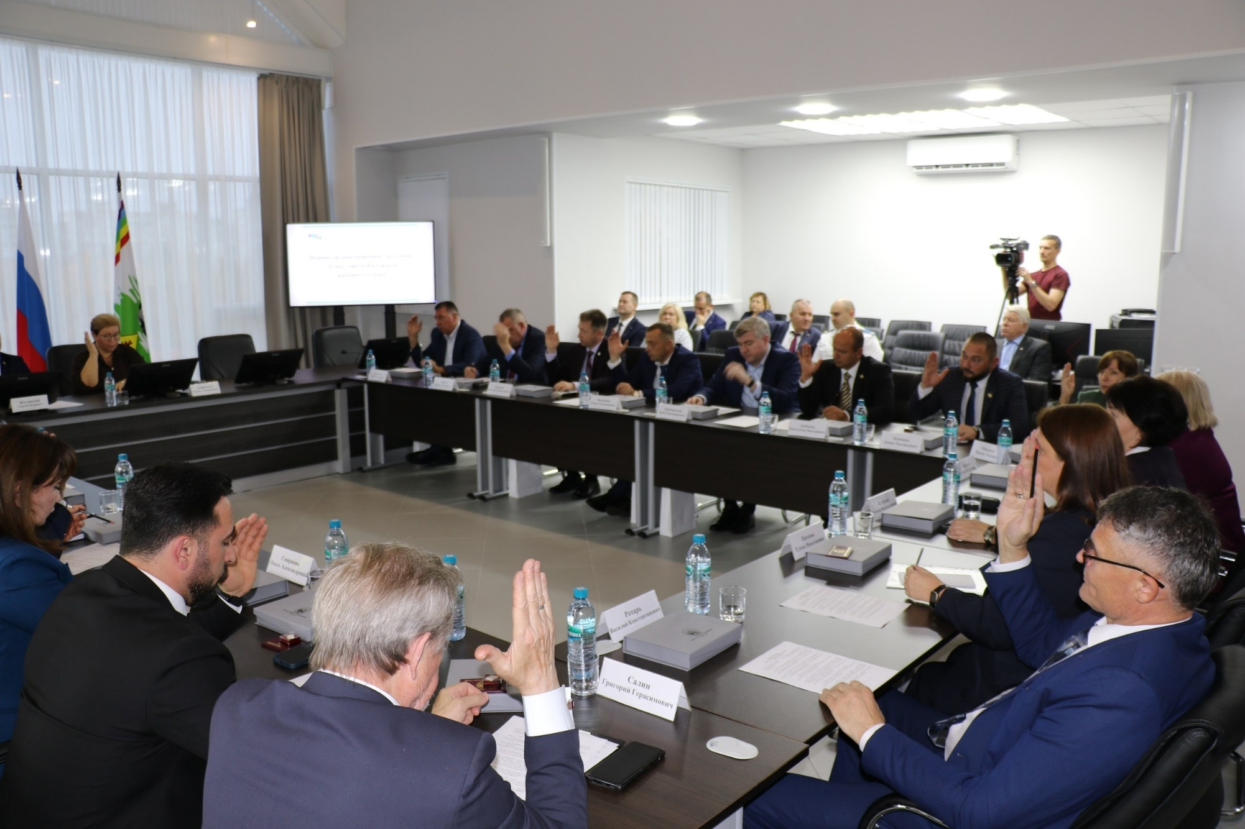
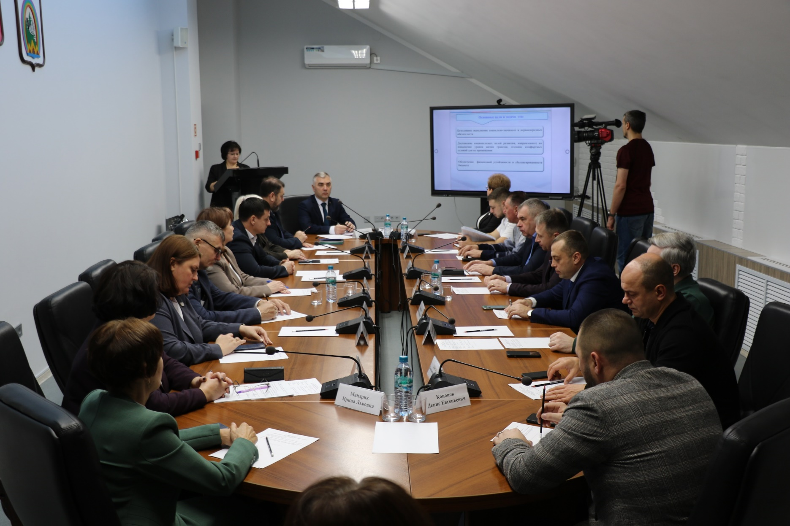
Основные виды деятельности
ЕДИНАЯ
РОССИЯ
Рабочие совещания
Заседания Думы

Slide 4
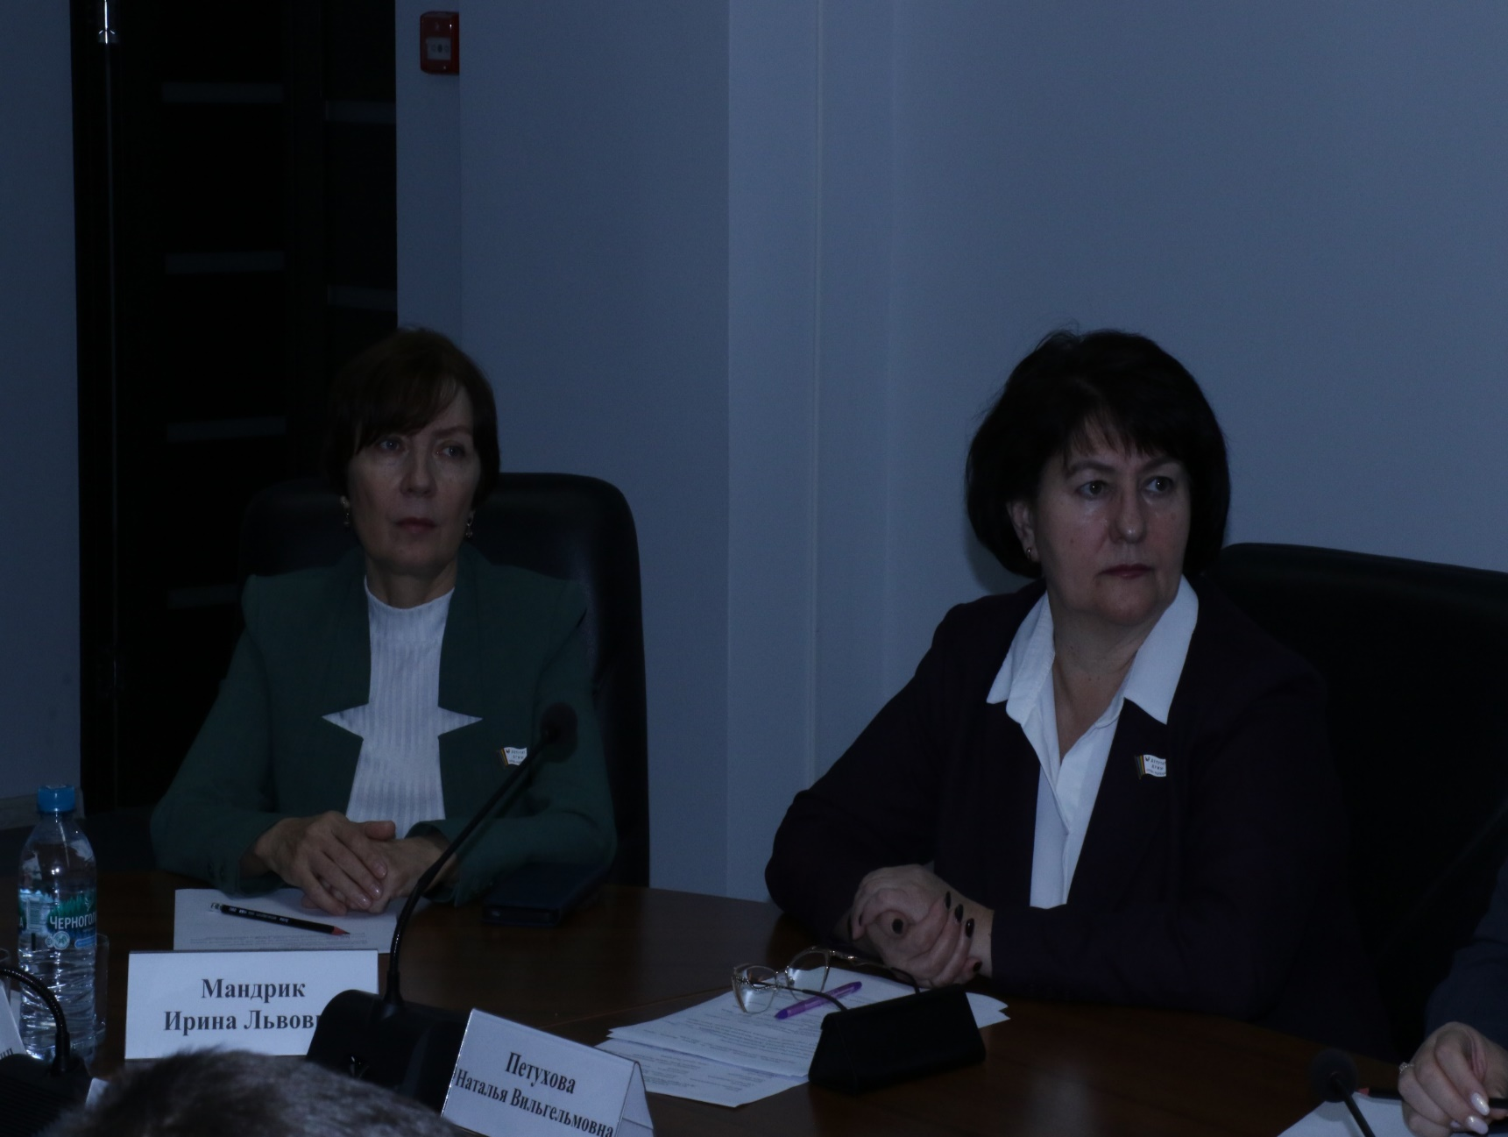
Основные виды деятельности Постоянная депутатская комиссия по бюджету, налогам и финансам
ЕДИНАЯ
РОССИЯ

Slide 5
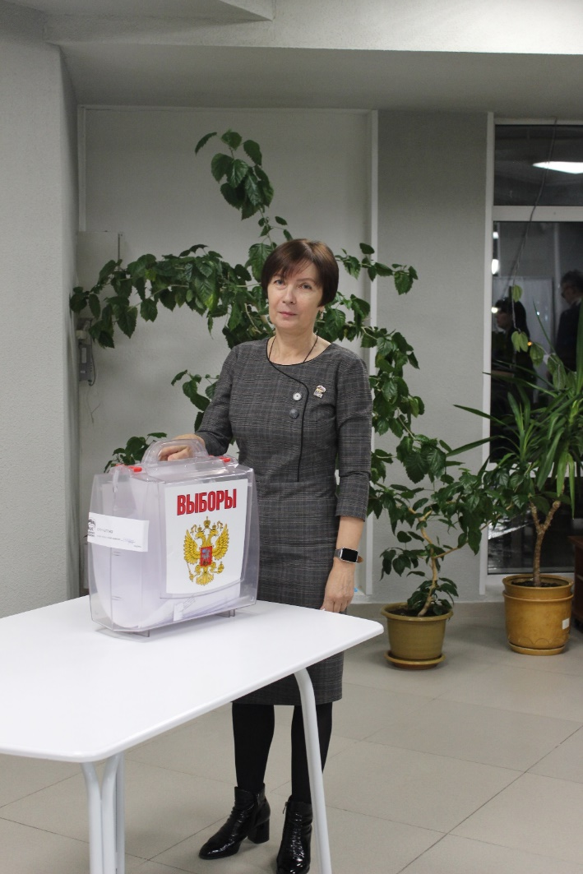
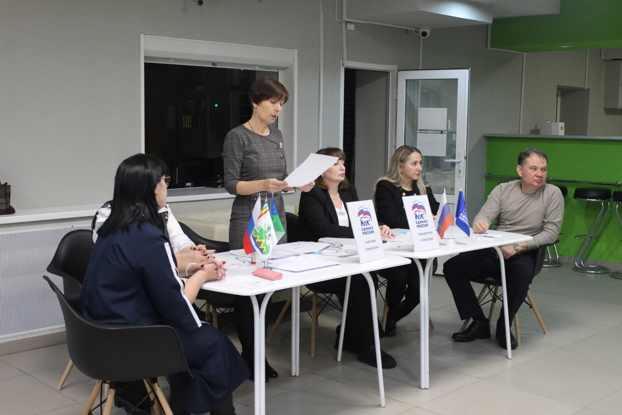
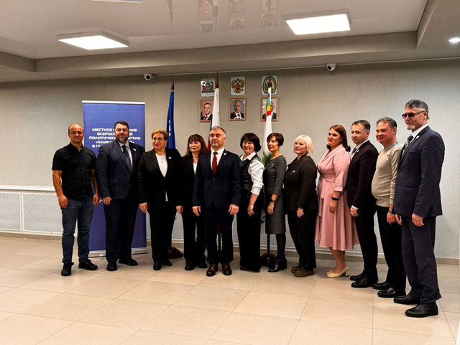
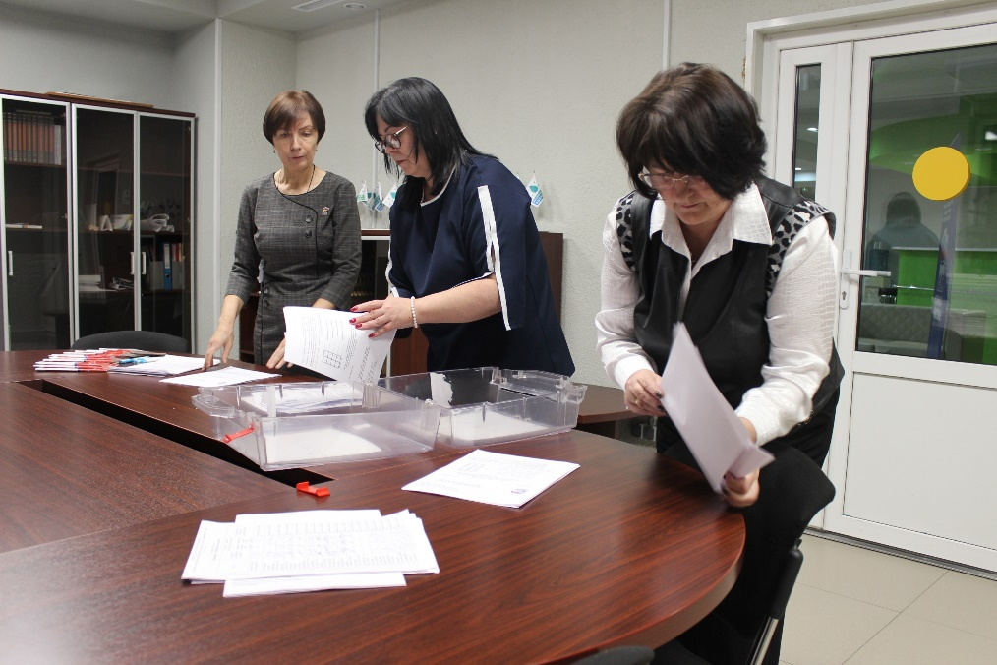
Участие в работе комиссий
Счетная комиссия XXXII Конференции Местного отделения Всероссийской политической партии «Единая Россия»
города Радужный
ЕДИНАЯ
РОССИЯ

Slide 6
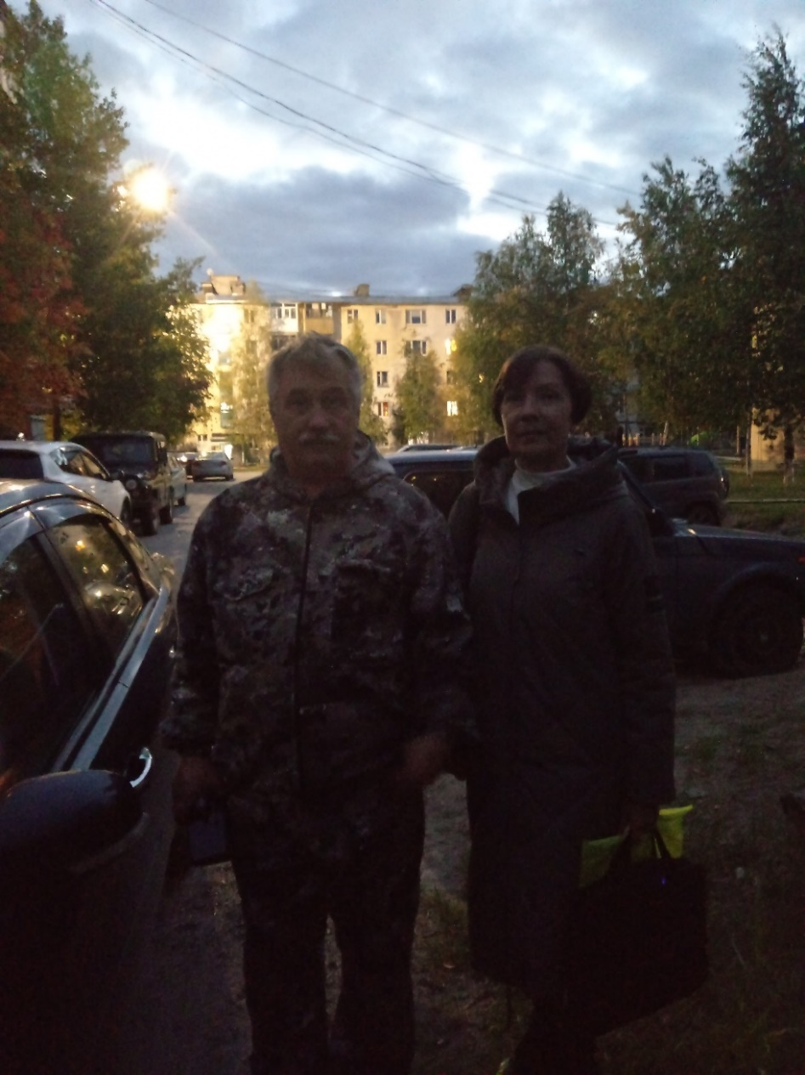
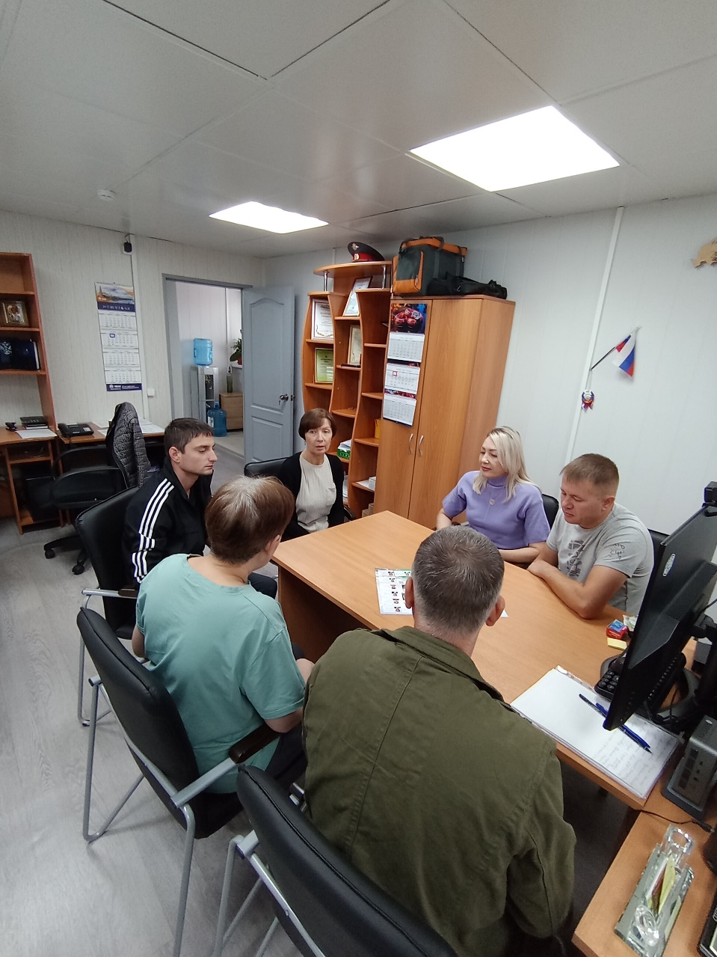
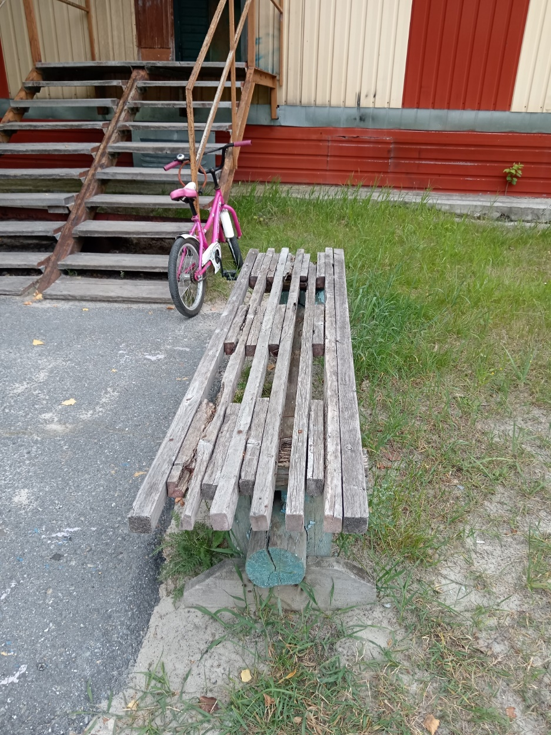
Основные виды деятельности
ЕДИНАЯ
РОССИЯ
Взаимодействие с избирателями

Slide 7
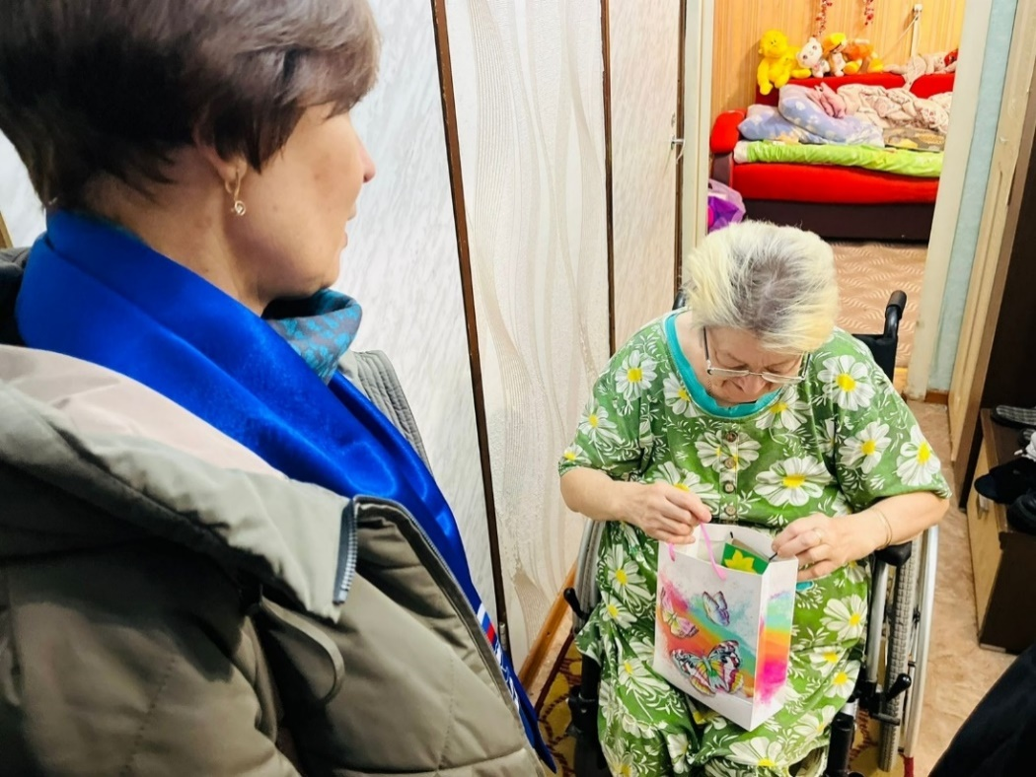
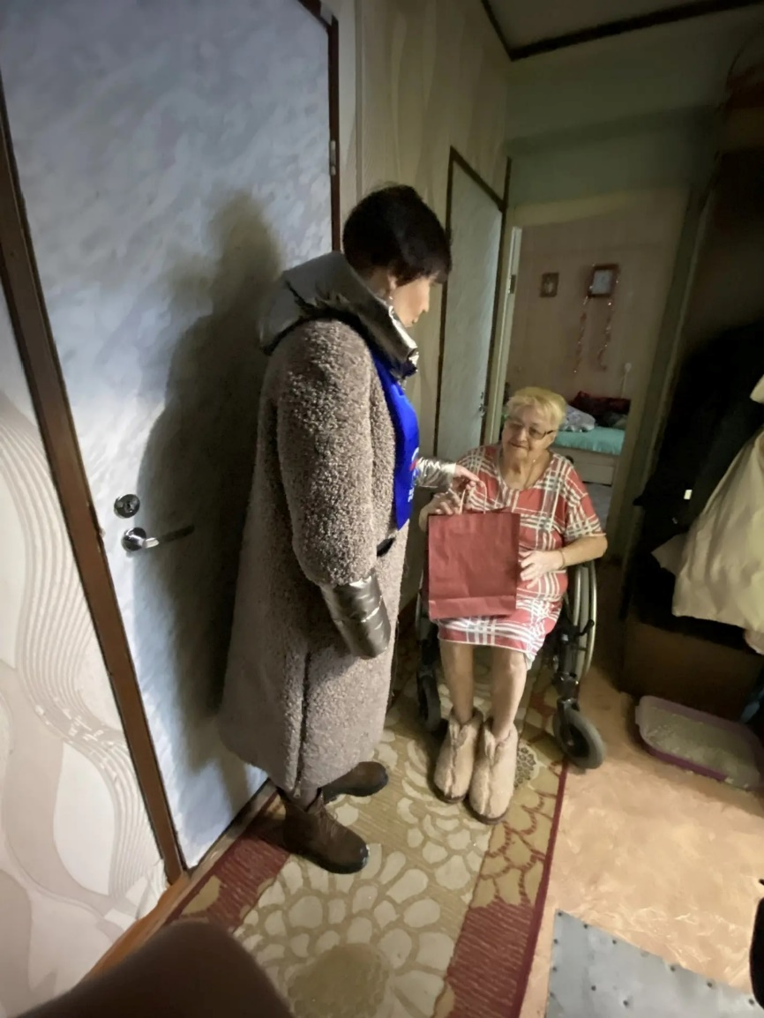
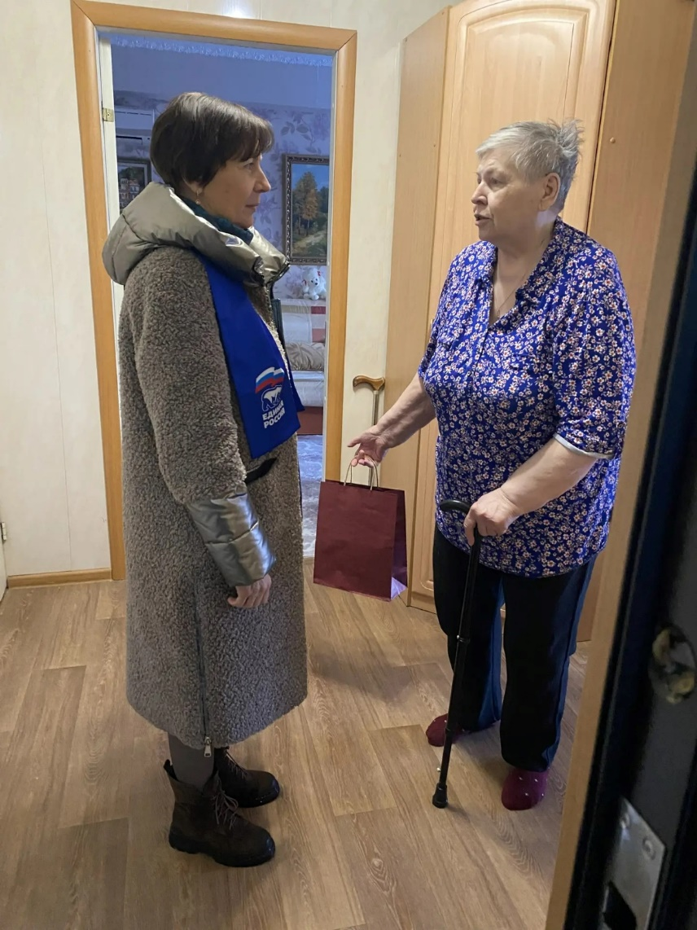
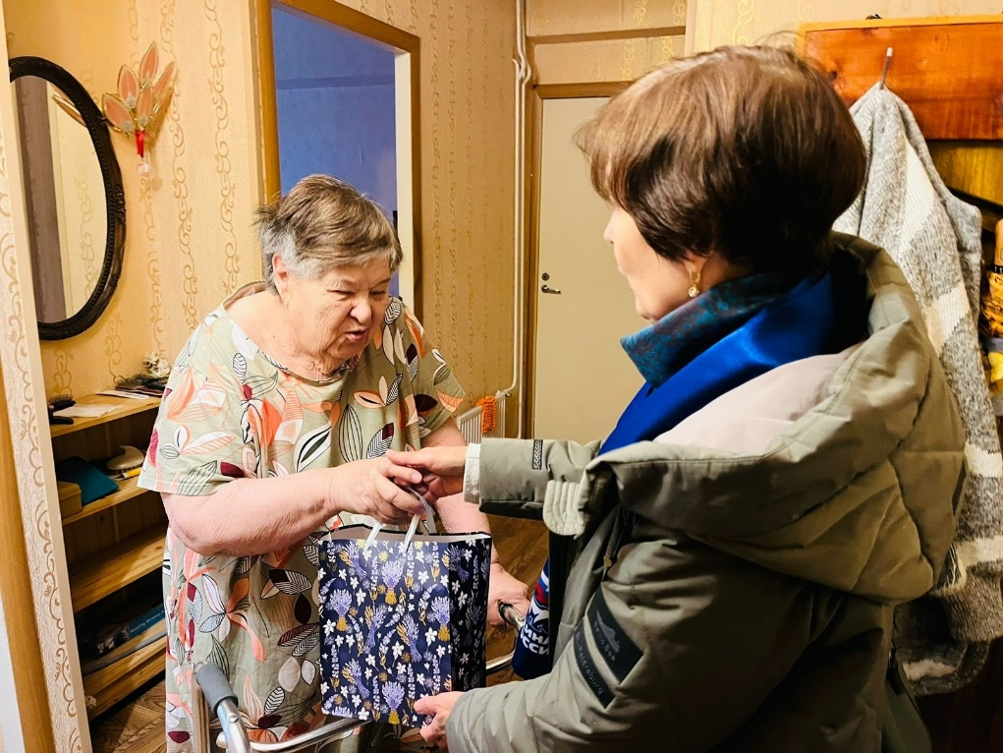
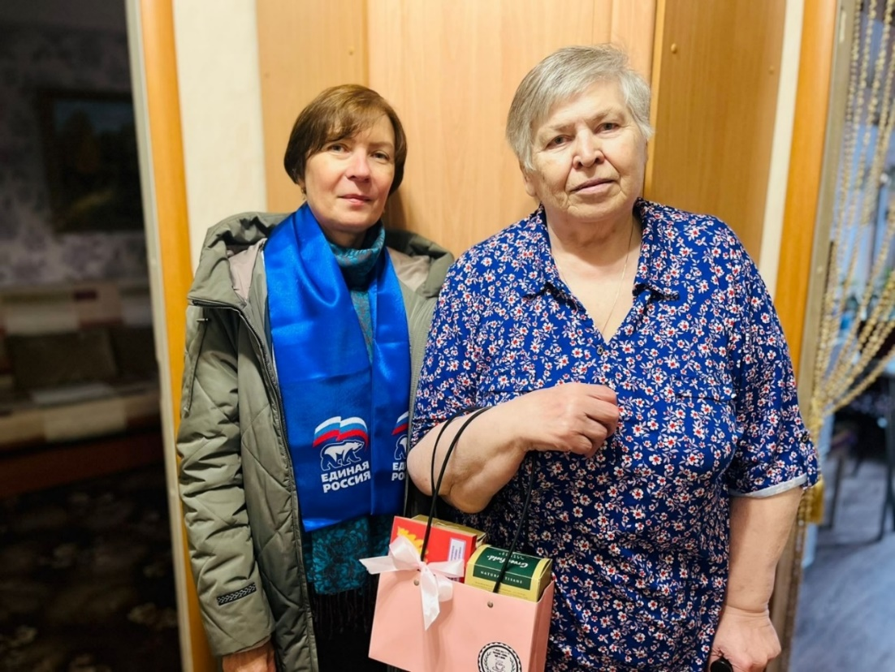
Основные виды деятельности
ЕДИНАЯ
РОССИЯ
Взаимодействие с избирателями

Slide 8
Основные виды деятельности
ЕДИНАЯ
РОССИЯ
Обращения граждан
Тема обращений | Количество обращений
Суд, прокуратура, юстиция | 1
Жилищные вопросы | 2
ЖКХ | 1
Здравоохранение | 3
Социальные вопросы | -
Трудоустройство | -
Благоустройство города | 2
Образование | -
Из них: обратившихся членов семей участников СВО | -

Slide 9
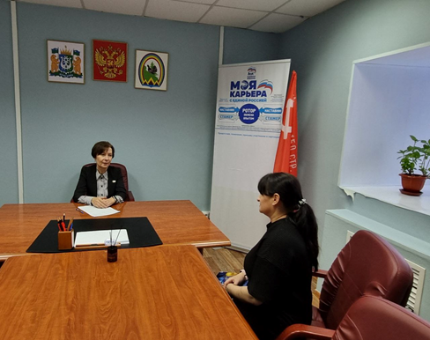
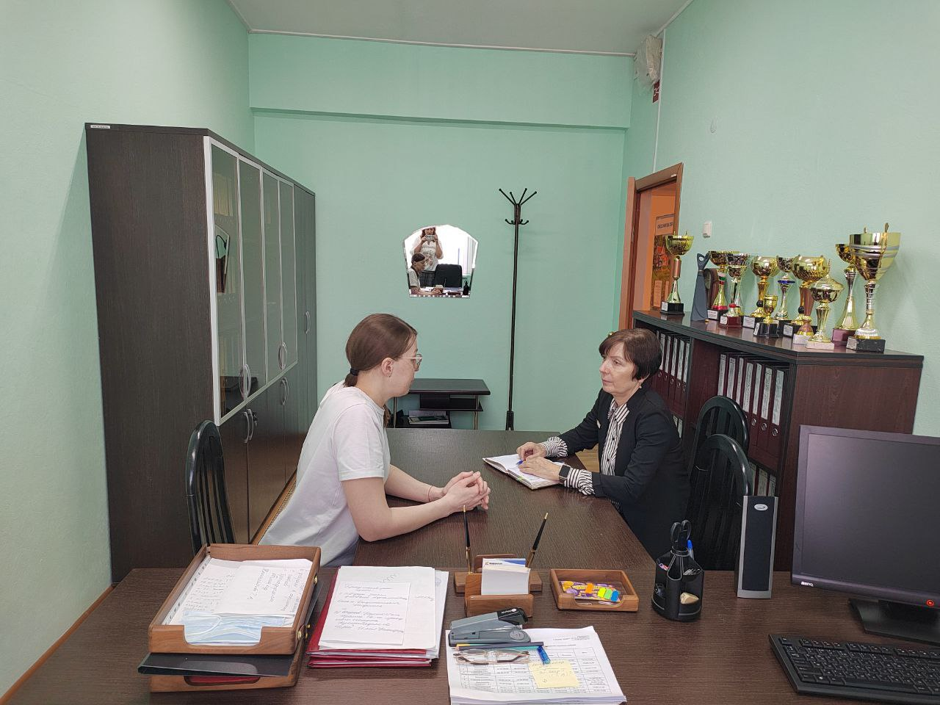
Основные виды деятельности
ЕДИНАЯ
РОССИЯ
Обращения граждан

Slide 10

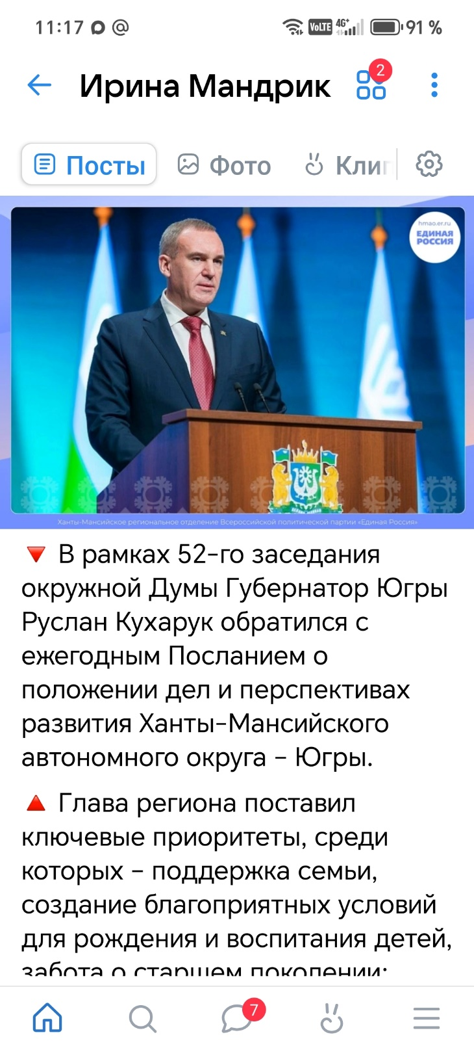

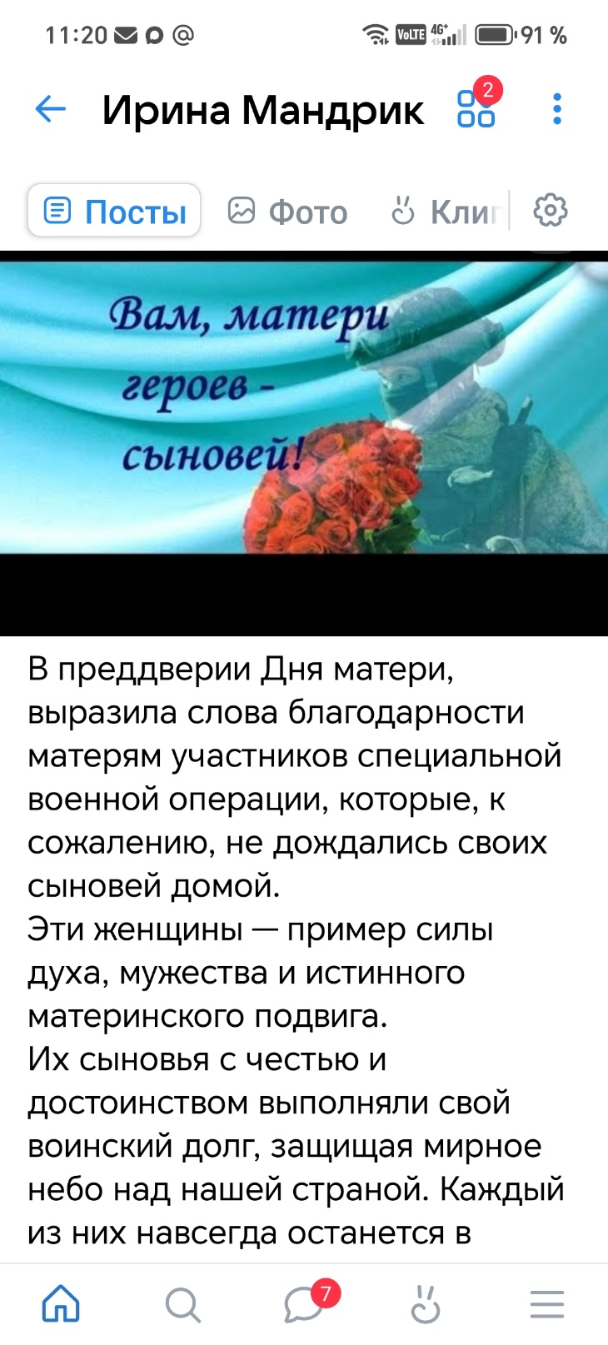
Формы работы с избирателями
ЕДИНАЯ
РОССИЯ
Социальные сети

Slide 11
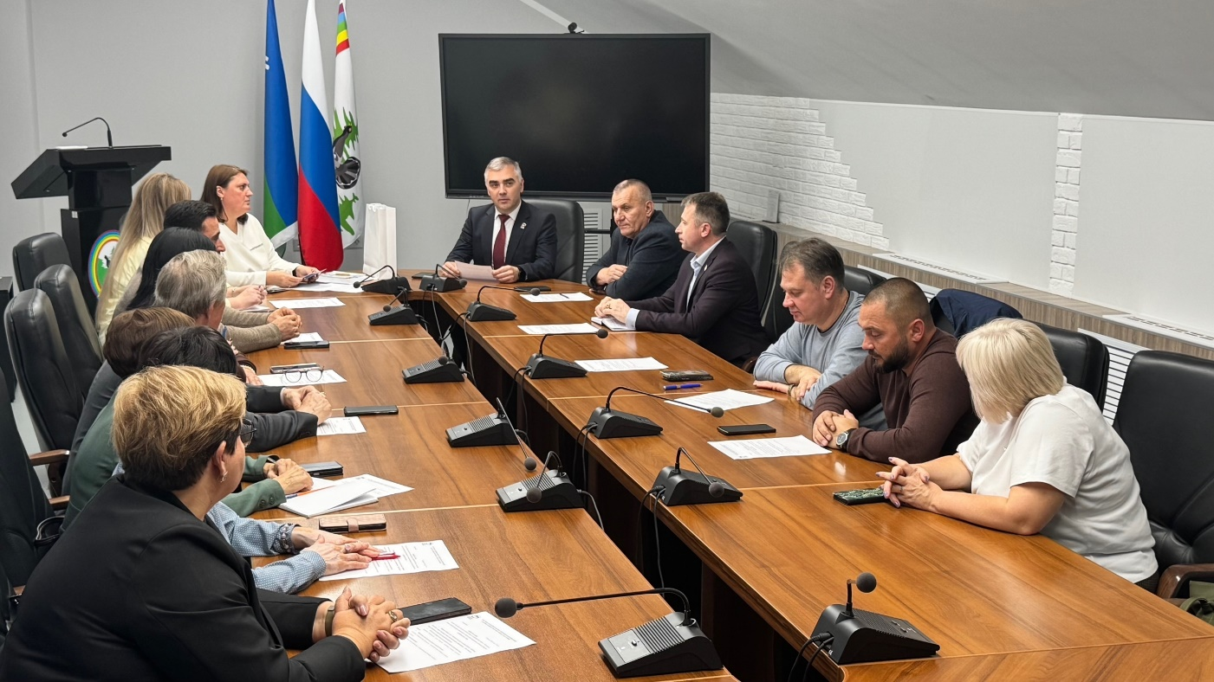
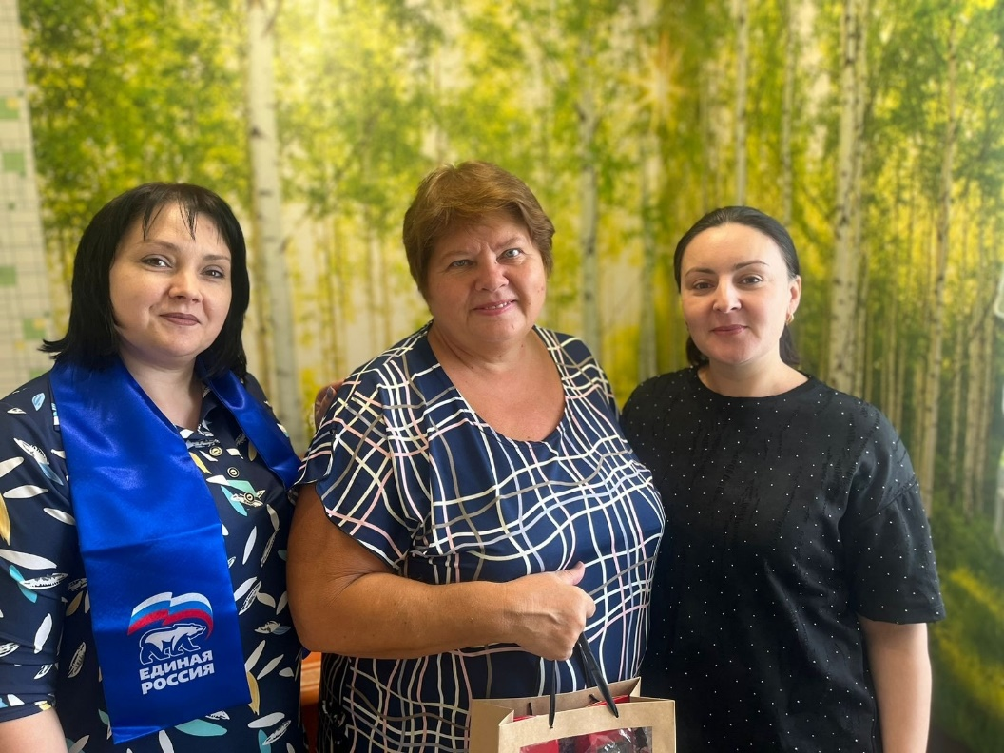
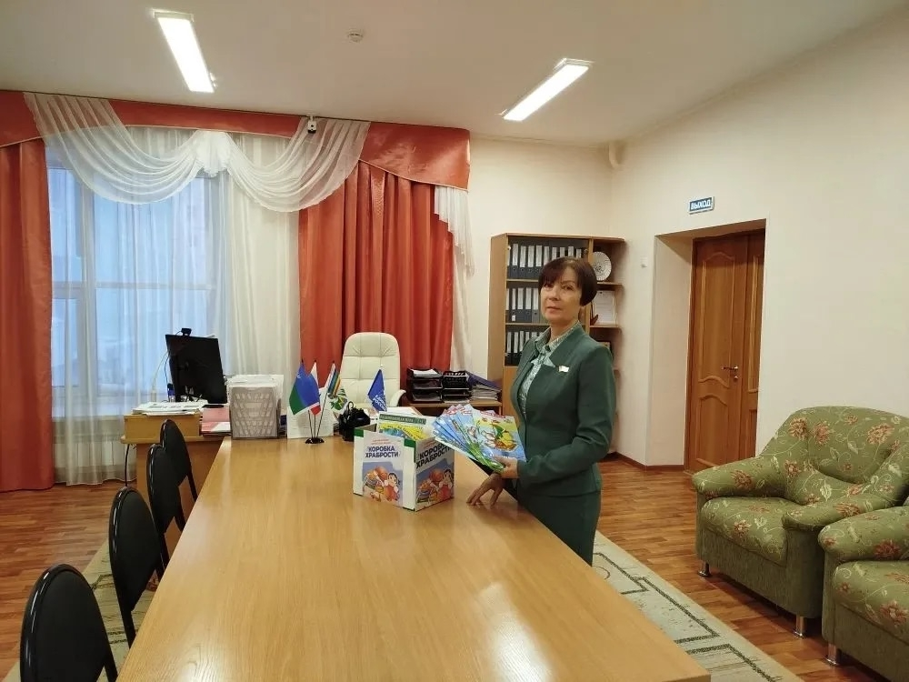
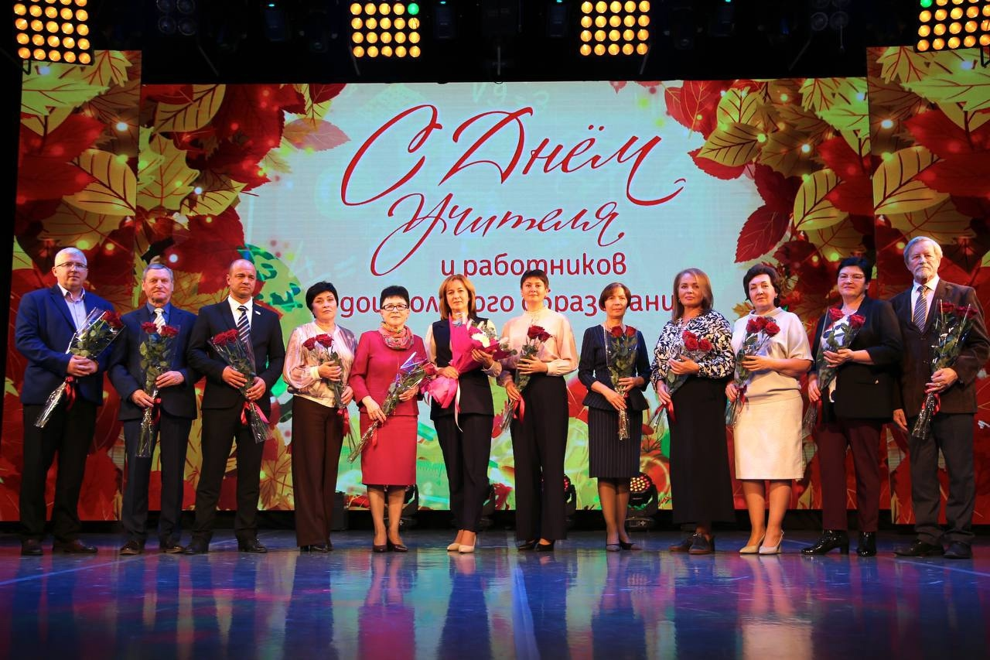
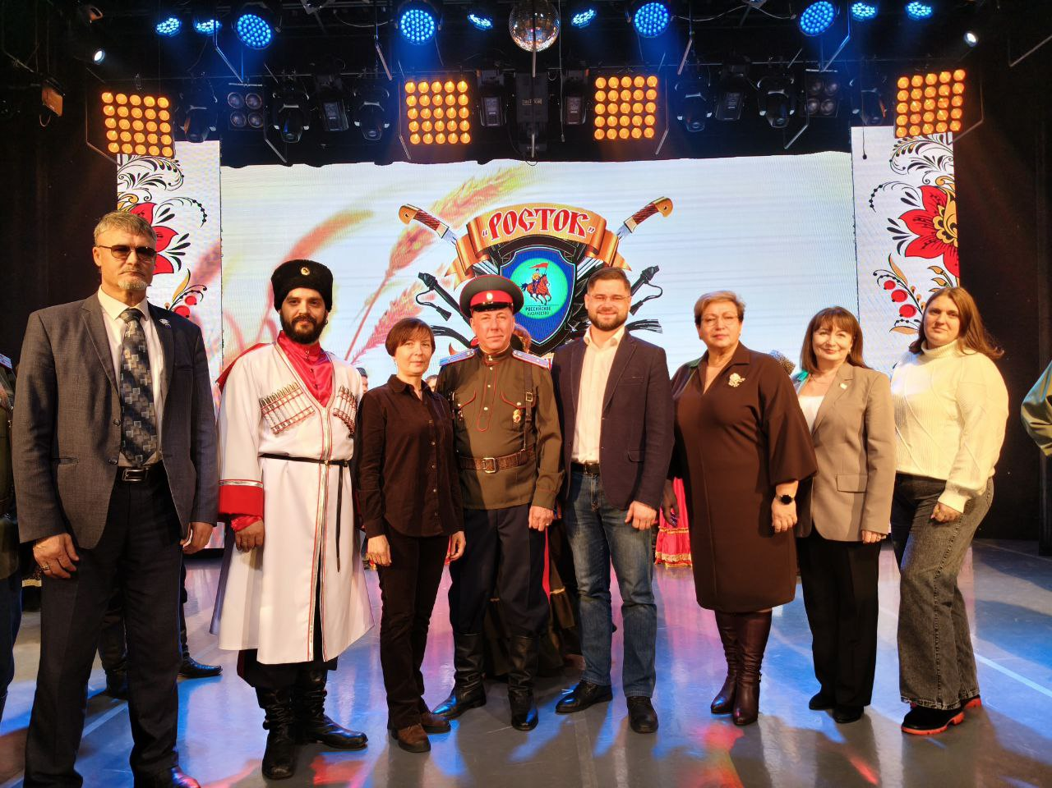
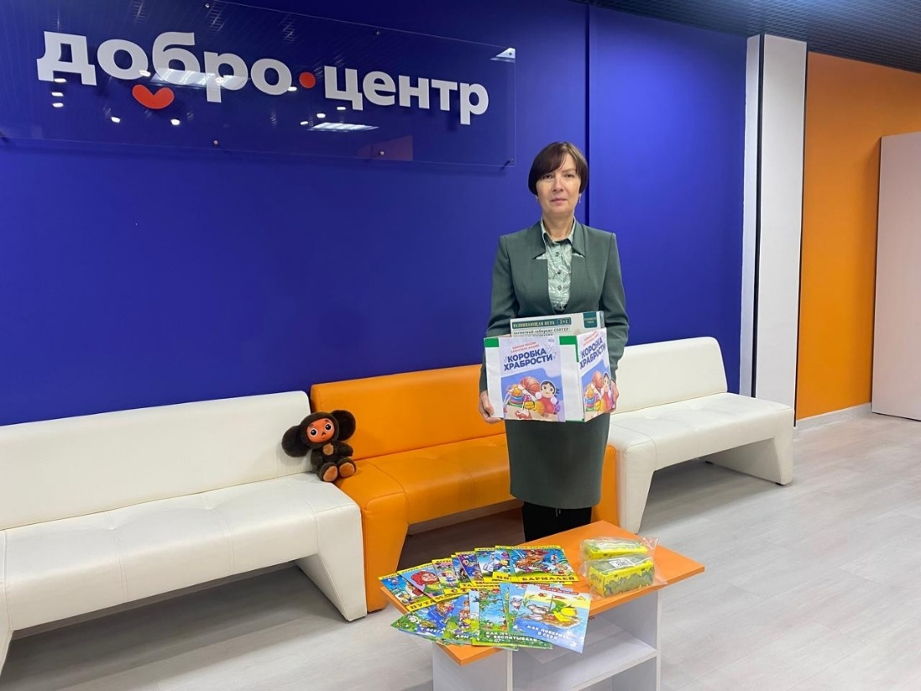
Участие в мероприятиях
ЕДИНАЯ
РОССИЯ

Slide 12
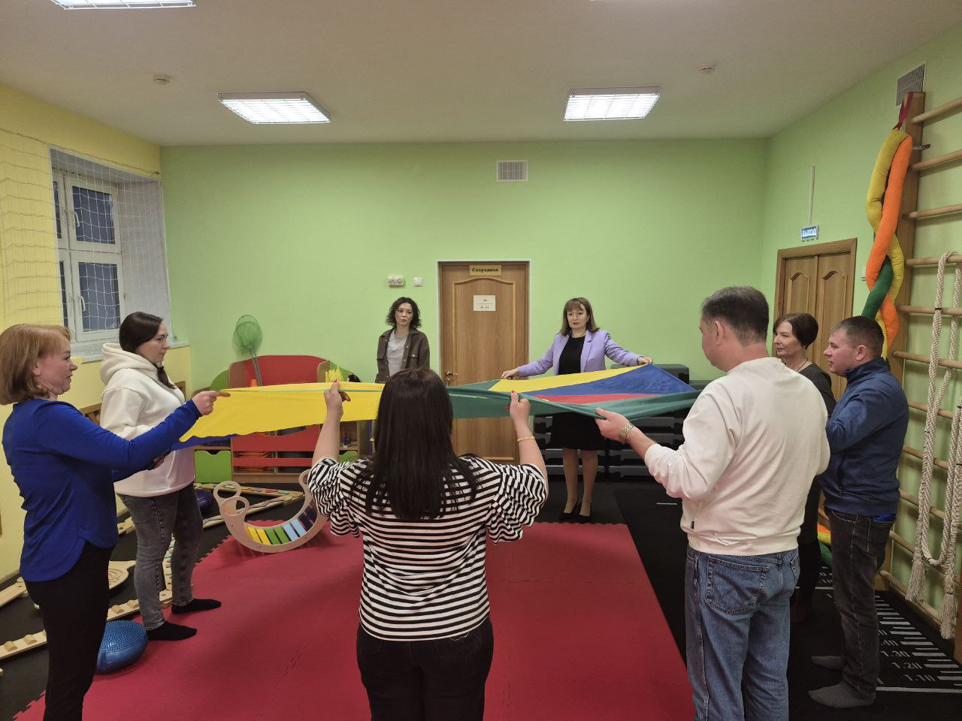
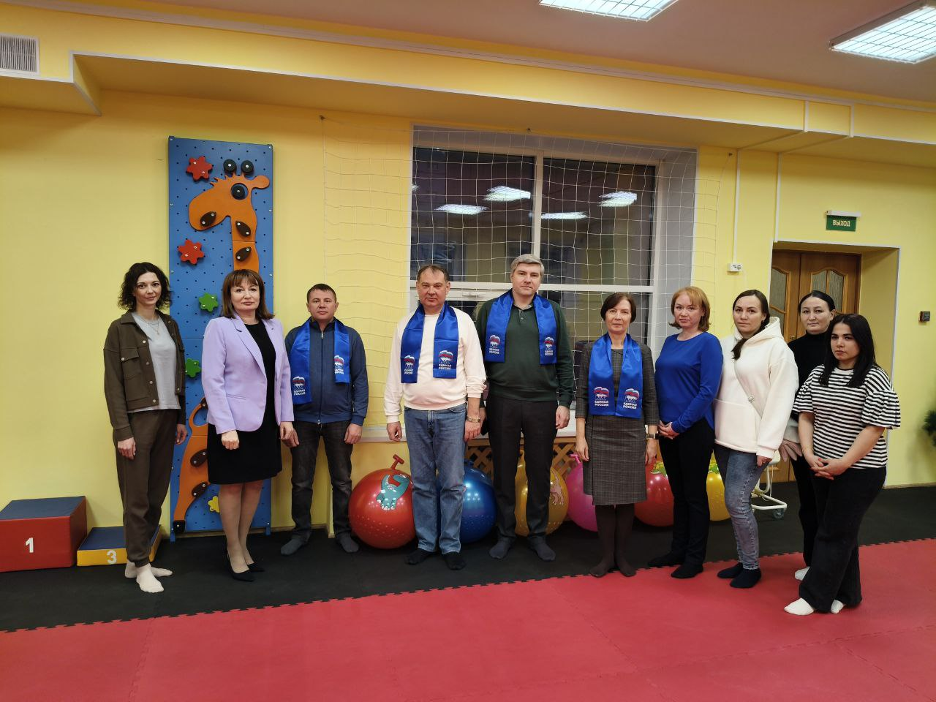
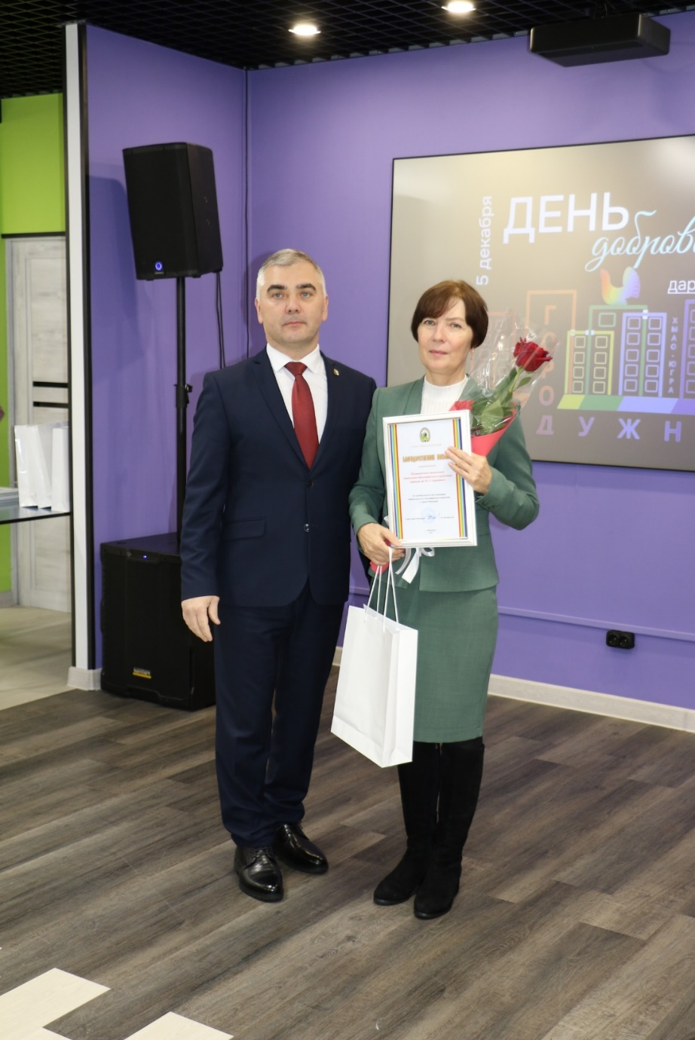
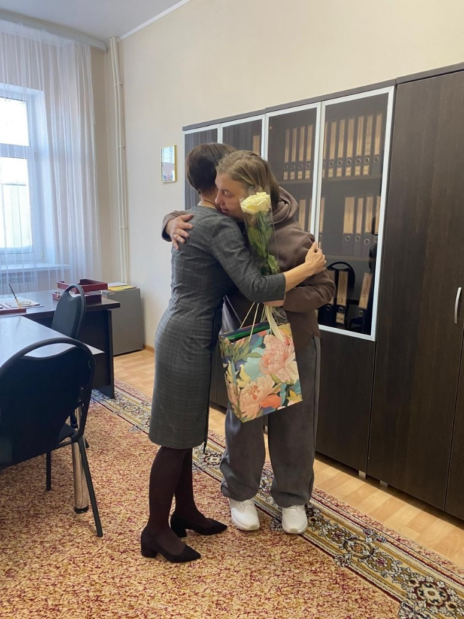
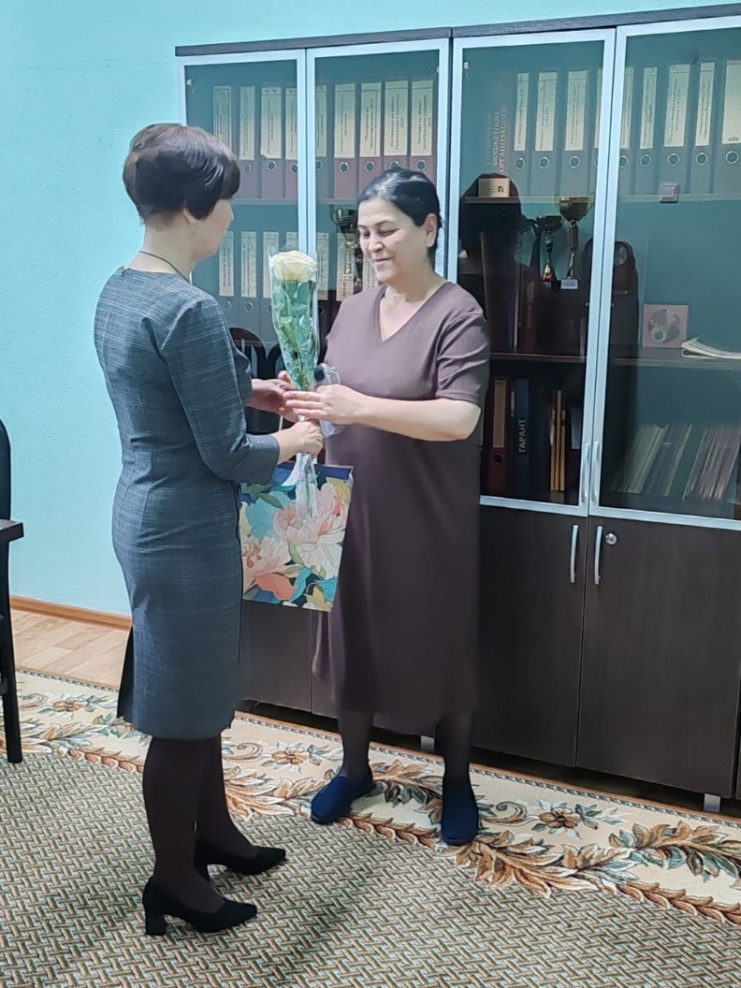
Участие в мероприятиях
ЕДИНАЯ
РОССИЯ

Slide 13
ЕДИНАЯ
РОССИЯ
Отчет депутата Думы города Радужный
VIII созыва Мандрик Ирины Львовны
за период 14.09.2025-31.12.2025 год

